Slide 1


Hauswirtschafter und Hauswirtschafterin
Folien zur Diskussion von Zielkonflikten in der Hauswirtschaft
FH Münster
iSuN – Institut für Nachhaltige Ernährung
Corrensstraße 25; 48149 Münster; www.fh-muenster.de/isun
Prof. Dr. Julia Kastrup
(kastrup@fh-muenster.de)
Anna-Franziska Kähler
(anna-franziska.kaehler@fh-muenster.de
Hauswirtschafter und Hauswirtschafterin
Notes:
Ziel des Projektes ist die Gründung einer Projektagentur Berufliche Bildung für Nachhaltige Entwicklung (PA-BBNE) des Partnernetzwerkes Berufliche Bildung am IZT. Für eine Vielzahl von Ausbildungsberufen erstellt die Projektagentur Begleitmaterialien zur Beruflichen Bildung für Nachhaltige Entwicklung (BBNE). Dabei werden alle für die Berufsausbildung relevanten Dimensionen der Nachhaltigkeit berücksichtigt. Diese Impulspapiere und Weiterbildungsmaterialien sollen Anregungen für mehr Nachhaltigkeit in der beruflichen Bildung geben.
Primäre Zielgruppen sind Lehrkräfte an Berufsschulen, sowie deren Berufsschüler*innen, aber auch Ausbildende und ihre Auszubildenden in Betrieben. Sekundäre Zielgruppen sind Umweltbildner*innen, Wissenschaftler*innen der Berufsbildung, Pädagog*innen sowie Institutionen der beruflichen Bildung.
Die Intention dieses Projektes ist es, kompakt und schnell den Zielgruppen Anregungen zum Thema “Nachhaltigkeit” durch eine integrative Darstellung der Nachhaltigkeitsthemen in der Bildung und der Ausbildung zu geben. Weiterhin wird durch einen sehr umfangreichen Materialpool der Stand des Wissens zu den Nachhaltigkeitszielen (SDG Sustainable Development Goals, Ziele für die nachhaltige Entwicklung) gegeben und so die Bildung gemäß SDG 4 “Hochwertige Bildung” unterstützt.
Im Mittelpunkt steht die neue Standardberufsbildposition "Umweltschutz und Nachhaltigkeit" unter der Annahme, dass diese auch zeitnah in allen Berufsbildern verankert wird. In dem Projekt wird herausgearbeitet, was "Nachhaltigkeit" aus wissenschaftlicher Perspektive für diese Position sowie für die berufsprofilgebenden Fertigkeiten, Kenntnisse und Fähigkeiten bedeutet. Im Kern sollen deshalb folgende drei Materialien je Berufsbild entwickelt werden:
die tabellarische didaktische Einordnung (Didaktisches Impulspapier, IP),
ein Dokument zur Weiterbildung für Lehrende und Unterrichtende zu den Nachhaltigkeitszielen mit dem Bezug auf die spezifische Berufsausbildung (Hintergrundmaterial, HGM)
Ein Handout (FS) z. B. mit der Darstellung von Zielkonflikten oder weiteren Aufgabenstellungen.
Die Materialien sollen Impulse und Orientierung geben, wie Nachhaltigkeit in die verschiedenen Berufsbilder integriert werden kann. Alle Materialien werden als Open Educational Ressources (OER-Materialien) im PDF-Format und als Oce-Dokumente (Word und PowerPoint) zur weiteren Verwendung veröffentlicht, d. h. sie können von den Nutzer*innen kopiert, ergänzt oder umstrukturiert werden.

Slide 2
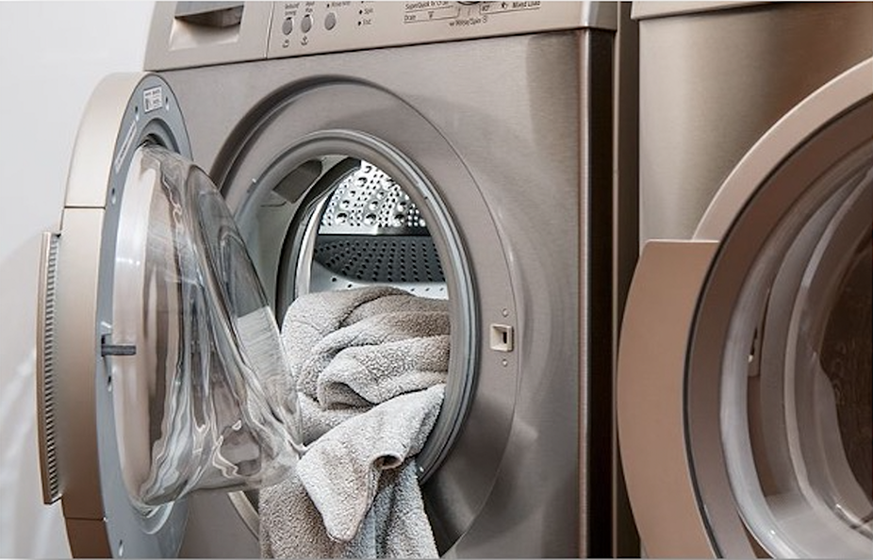
Nachhaltige Wäschepflege:
Out- oder Insourcing?
In einer Einrichtung (z.B. Tagungsakademie) sollen einzelne Bereiche (z.B. Wäschebereich) aus ökonomischen Gründen ausgelagert werden.
A) Was sind die Vor- und Nachteile einer hauseigenen Wäscherei (Insourcing)?
B) Was sind die Vor- und Nachteile einer externen Wäscherei bzw. der Fremdvergabe von Wäsche (Outsourcing)?
C) Welche Kriterien sollten für die mögliche Angebotsvergabe auch eine Rolle spielen?
Beziehen Sie in Ihre Überlegungen sowohl soziale und ökologische als auch wirtschaftliche Aspekte für die jeweilige Einrichtung mit ein.
Hauswirtschafter und Hauswirtschafterin
Bildquelle: Pixabay
Notes:
Beschreibung:
Die Frage des Out- und/oder Insourcing am Beispiel der Wäscherei kann aus unterschiedlichen Blickwinkeln betrachtet und mit den Auszubildenden analysiert werden. Dieses Szenario hierzu kann erste Impulse für den Einstieg liefern:
„In einer Einrichtung (z.B. Tagungsakademie) sollen einzelne Bereiche (z.B. Wäschebereich) aus ökonomischen Gründen ausgelagert werden. Oftmals wird das günstigste Angebot wahrgenommen. Die Entscheidung durch die Leitung wirft offene Fragen im Team auf, da u.a. gerade ein Nachhaltigkeitsleitbild für diese Einrichtung entstanden ist. Eine Kollegin bringt sich ein und berichtet von einer besuchten Veranstaltung zum Thema “Nachhaltigkeit in der Hauswirtschaft” und sieht gerade in diesem hauswirtschaftlichen Handlungsfeld große Potenziale und möchte an weitere Arbeitsbereiche anknüpfen. In der Mittagspause wird im Team diskutiert.“
Aufgaben/Anknüpfungspunkte zu den aufgeführten Fragestellungen:
Die Analyse bestehender Vergabekriterien kann für einzelne Einrichtungen mit Blick auf die Nachhaltigkeitsdimensionen Zielkonflikte aufrufen. Lassen Sie die Auszubildenden verschiedene Lösungswege für Anknüpfungspunkte am Beispiel der Wäscherei erarbeiten und diskutieren. Dieses Szenario können Sie auch auf andere berufliche Handlungssituationen (z.B. Outsourcing der Verpflegung → Catering; Reinigung) übertragen.
Mögliche Lösung zu den Fragen:
Vorteile hauseigener Wäscherei: keine Transportwege der Wäsche (Umwelt/Nachhaltigkeit), Unabhängigkeit, Kontrolle der Wäsche selbst in der Hand (Qualitätssicherung/Hygiene), optimale Auslastung des Personals (Wirtschaftlichkeit), Änderungen hin zur nachhaltigen Wäscherei ist ohne Abstimmungen mit externen DL möglich, Ausgaben selbst unter Kontrolle (Wirtschaftlichkeit)
Vorteile externer Wäscherei: Entlastung, mögliche Kostenersparnis (wegen einheitlicher Preise und weniger Prozesskosten im eigenen Haus und keine Investitionen), Professionalität des Dienstleisters und damit Qualitätssicherung (bessere Qualifizierung des dortigen Personals), zeitraubende Personalplanung entfällt (Stammpersonal kann sich auf das Kerngeschäft konzentrieren – Konzentration auf Kernkompetenz), nachhaltige Nutzung externer Ressourcen, Synergien, langfristige Kooperation und gute Planbarkeit im Budget, Nutzung von externem KnowHow, Flexibilität, Steigerung der Effizienz
Kriterien: Nachhaltigkeit (Ökologie und Soziales); u.a. Art der Waschmittel, Methode der Reinigung, Entfernung des Betriebs wegen Transportwegen, Flexibilität, Nähe des Unternehmens
Bildquelle:
Pixabay

Slide 3
Textilien umweltfreundlich Reinigen:
Berücksichtigung unterschiedlicher Perspektiven
Welche Bestandteile weisen Waschmittel und -pulver in der Regel auf? Welche Funktionen erfüllen Sie?
Wie unterscheiden sich konventionelle und Öko-Produkte?
Diskutieren Sie mit Blick z.B. auf die Erwartungen der Bewohner*innen die unterschiedlichen Produkte und argumentieren für umweltfreundliche Textilreinigung.
Verbrauch: ca. 850.000 t Wasch- und Wäschepflegemittel in Dt./Jahr
Eine Einrichtung versucht, die Wäsche möglichst umweltschonend durchzuführen und probiert Öko-Waschmittel ohne Duftstoffe, petrochemische Tensiden und Mikroplastik aus. Die Bewohner*innen merken schon kurz nach der Umstellung an, dass die Wäsche nicht mehr angenehm “frisch” duftet und die weiße Wäsche etwas grau wird.
Hauswirtschafter und Hauswirtschafterin
Quellen: UBA 2o21
Diagramm: FNR (2020) nach T+I Consulting (2017)
Bildquelle: Pixabay
Notes:
Beschreibung:
In Deutschland werden pro Jahr ca. 630.000 Tonnen Waschmittel verbraucht. Jeder Einwohner verbraucht demnach fast 8 Kilogramm Waschmittel pro Jahr. Für Weichspüler und weitere Waschhilfsmittel und Wäschepflegemittel kommen insgesamt etwa 220.000 Tonnen pro Jahr hinzu. Die Herstellung verbraucht Energie und Chemikalien, die Gewässer und Kläranlagen belasten (UBA 2021b). In Wasch- und Pflegemitteln ist zudem häufig Mikroplastik enthalten, die z.B. über den Weg des Abwassers in die Gewässer/Meers gelangen. Auch das Waschen von Kunstfaserprodukten selbst ist problematisch – hierdurch entsteht sogar mehr Mikroplastik, welches in die Umwelt gelangt (weiterführend siehe HGM). Mikroplastik lässt sich auch teilweise in Öko-Produkten finden. Öko-Produkte nutzen hingegen weniger bzw. bis keine Duftstoffe. Wasch- und Reinigungsmitteln mit Duftstoffen verleihen dem Produkt einen angenehmen Duft. Die Stoffe z.B. Limonen oder Geraniol können Allergien auslösen (vgl. UBA 2015). Ein weiteres Feld stellen synthetische Tenside als Inhaltsstoffe dar, hergestellt aus Basis von Rohöl. Je nach Anbieter werden natürliche als auch synthetische Tenside in Wasch- und Reinigungsmitteln eingesetzt. Herkömmlich werden Tenside auf petrochemischer Basis gewonnen. Eine ressourcenschonende Variante wäre ohne Erdöl. Tenside auf Basis nachwachsender Rohstoffe sind hautfreundlicher und biologisch gut abbaubar. Viele Hersteller greifen auf Palmkern- oder Kokosöl als Alternative zurück. Der Einsatz tropischer Pflanzenöle ist nicht unumstritten, u.a. durch den Anbau der Palmplantagen und somit der Rodung der Regenwälder (vgl. Otterbein 2017, S. 6). Bestenfalls sollte jedoch auf nachhaltige Reinigungsmittel zurückgegriffen werden - wie z.B. Tenside auf Basis heimisch nachwachsender Rohstoffe, wie z.B. Raps also auf pflanzlicher Basis, die nicht im Konflikt mit der Produktion von Lebensmittel stehen (vgl. ebd. S. 6f).
Aufgabe:
Oftmals besteht der Wunsch von z.B. Bewohner*innen in Einrichtungen bzgl. frischer, duftender Wäsche vs. Nutzung von konventionellen Waschmitteln mit Mikroplastik oder petrochemischen Tensiden. Nehmen Sie neben den aufgeführten Fragestellungen für die Bewertung verschiedener Produkte die Aspekte (z.B. Herkunft, Produktionsbedingungen, Umweltauswirkungen, Gesundheit, Effizienz, Wäscheprozess/-kreislauf, Verwertbarkeit etc.) in den Blick. Es bietet sich an, mit einer Produktkategorie/Wäschestücke (z.B. Bettwäsche, Handtücher, Arbeitskleidung) zu starten.
Weiterführende Links vom Umweltbundesamt (UBA):
https://www.umweltbundesamt.de/sites/default/files/medien/publikation/long/3485.pdf
https://www.umweltbundesamt.de/publikationen/umweltbewusst-waschen
https://www.umweltbundesamt.de/sites/default/files/medien/1410/publikationen/2019-08-19_texte_90-2019_be_biomassenutzung_wrm.pdf
Quellen und Abbildungen:
Fachagentur Nachwachsende Rohstoffe e.V. (2021). Basisdaten Biobasierte Produkt 2021. Online: www.fnr.de/fileadmin/allgemein/pdf/broschueren/basisdaten_biobasierte_produkte_2021_web.pdf
Otterbein, Jürgen (2017). Nachhaltige Reinigung in der professionellen Anwendung - Reinigungskraft, Anwenderfreundlichkeit und Ökologie im Einklang. Hauswirtschaft und Wissenschaft. Online: https://doi.org/10.23782/HUW_10_2017
UBA (2015). Inhaltsstoffe. Online: www.umweltbundesamt.de/themen/chemikalien/wasch-reinigungsmittel/inhaltsstoffe#a-bis-c
UBA (2021). Wäsche waschen, Waschmittel. Online: https://www.umweltbundesamt.de/umwelttipps-fuer-den-alltag/haushalt-wohnen/waesche-waschen-waschmittel#unsere-tipps

Slide 4
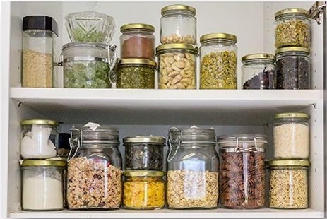

Nachhaltige Verpackungslösungen im Privathaushalt: Ganz auf Verpackungen zu verzichten ist am sinnvollsten?
Welche Gründe sprechen entgegen des Diagramms dafür, unverpackte Lebens- oder Reinigungsmittel zu kaufen und dafür einen „Unverpackt-Supermarkt“ aufzusuchen bzw. mit Lieferanten Möglichkeiten zu thematisieren?
Diskutieren Sie.
Hauswirtschafter und Hauswirtschafterin
Quelle Diagramm: Studie von SPLENDID RESEARCH GmbH 2018
Bildquellen: Pixabay
Notes:
Beschreibung:
Unverpackte Waren (wie Lebens- oder Reinigungsmittel) sind ein Trend, der weniger Abfall produziert. Verpackungen erfüllen jedoch auch bestimmte Funktionen: Sie schützen die Lebensmittel vor Einflüssen, wie Licht oder Sauerstoff, vor Beschädigung durch Druck oder Feuchtigkeit, vor dem Austrocknen, vor Verschmutzung und vor dem Befall mit Schädlingen oder Mikroorganismen etc.
„Die Menschen, denen das Konzept eines Unverpackt-Supermarkts nicht gefällt, nennen eine Vielzahl an unterschiedlichen Gründen, die ihrer Meinung nach gegen einen Einkauf in einem solchen Geschäft sprächen: Der Hauptgrund sei die Angst vor mangelnder Hygiene - 58 Prozent geben dies an. Weitere Gründe seien höhere Preise der Produkte oder auch das Fehlen von Fertiggerichten. Interessant und für den Handel nicht zu vernachlässigen: 51 Prozent antworten auf die Frage, weshalb sie nicht in einem Unverpackt-Supermarkt einkaufen, es gäbe keinen verfügbaren in ihrer Nähe. Hier steckt mutmaßlich ein großes, aber bislang ungenutztes Potenzial.“ (https://www.splendid-research.com/de/statistiken/umfrage-ablehnung-unverpackt-supermarkt)
Aufgaben/Anknüpfungspunkte zu den aufgeführten Fragestellungen:
Diskutieren Sie darüber, welche Gründe entgegen des Diagramms dafür sprechen, unverpackte Lebens- oder Reinigungsmittel zu kaufen und dafür einen „Unverpackt-Supermarkt“ aufzusuchen bzw. mit Lieferanten Möglichkeiten zu thematisieren? Beziehen Sie Ihre Überlegungen auf Privathaushalte.
Quellen und Abbildungen:
SPLENDID RESEARCH GmbH (2018).Akzeptanz von unverpackt einkaufen in Deutschland. Eine repräsentative Umfrage unter 1.016 Deutschen zum Einkauf in Unverpackt-Läden. Hamburg. Online: https://www.splendid-research.com/de/studie-unverpackt-einkaufen
Pixabay
Weiterführende Literatur:
Einkaufsgewohnheiten und Einflussfaktoren beim Unverpackt-Einkauf. Ergebnisse einer Umfrage: https://www.ioew.de/fileadmin/user_upload/BILDER_und_Downloaddateien/Publikationen/2020/Marken___Wagenfeld__2020__Einkaufsgewohnheiten_und_Einflussfaktoren_-_Unverpackt-Umfrage.pdf

Slide 5





Nachhaltigkeit in der Gemeinschaftsverpflegung:
Attraktives Speisenangebot vs. nachhaltige Ernährung?
Top 5 Gerichte in deutschen Kantinen für Arbeitnehmer*innen | Platz
Spaghetti Bolognese | 1
Currywurst Pommes | 2
Cappelletti-Pesto-Pfanne | 3
Chicken “Korma” mit Reis | 4
Alaska Seelachs mit Ratatouille Gemüse und Kartoffeln | 5
Diskutieren Sie anhand der Tabelle und der nebenstehenden Bilder:
Welches Gericht kommt den Kriterien einer nachhaltigen Ernährung (nach Körber) am nächsten?
Beziehen Sie Herkunft und Transportwege in ihre Überlegung mit ein.
Hauswirtschafter und Hauswirtschafterin
Quelle Tabelle: eigene Darstellung nach Apetito AG 2022
Bildquellen: Pixabay (alle)
Notes:
Beschreibung: Ein attraktives, zielgruppengerechtes Speisenangebot entspricht nicht immer nachhaltigkeitsorientierten Kriterien. So kann es sein, dass ein frisches pflanzlich basiertes Menü in der Gemeinschaftsverpflegung nicht so gut angenommen wird wie die bekannte Currywurst mit Pommes. Oftmals sind die Klassiker wie “Currywurst mit Pommes” oder “Schnitzel” die Verkaufsschlager. Laut TK-Report war bis 2021 Currywurst-Pommes Platz 1 in Kantinen, erstmals seit 28 Jahren reicht es seit dem jedoch nur für Platz 2. Die neue Nummer 1 ist Spaghetti Bolognese. Insgesamt steige die Nachfrage nach vegetarischen Gerichten - Hier am beliebtesten: Falafel sowie die Bulgur-Curry-Pfanne.
Kriterien einer nachhaltigen Ernährung (von Koerber et. al. 2012):
Bevorzugung pflanzlicher Lebensmittel (überwiegend lakto-vegetabile Kost),
Ökologisch erzeugte Lebensmittel,
Regionale und saisonale Erzeugnisse,
Bevorzugung gering verarbeiteter Lebensmittel,
Fair gehandelte Lebensmittel,
Ressourcenschonendes Haushalten,
Genussvolle und bekömmliche Speisen,
Impulse und Hintergrundinformationen zu den Grundsätzen einer nachhaltigen Speiseplanung sowie der Bewertung von Speisen finden Sie über diesen Leitfaden mit praxisnahen Lösungsansätzen: Teitscheid, P.; Becker, M.; Engelmann, T.; Friderich, S.; Hielscher, J.; Steinmeier, F. (2021): Nachhaltigkeitsmanagement in der Außer-Haus-Gastronomie. Handlungsempfehlungen entlang der betrieblichen Kernprozesse. Hamburg: Behr’s Verlag.
Aufgaben/Anknüpfungspunkte zu den aufgeführten Fragestellungen:
Nehmen Sie auch hier Bezüge zu unterschiedlichen Speiseangeboten in unterschiedlichen Einrichtungen auf. Lassen Sie die Auszubildenden zum Beginn ein Ranking der stark nachgefragtesten/beliebtesten Gerichte aus Ihrer eigenen Einrichtung/ eigenem Betrieb aufstellen. Diskutieren Sie die Ergebnisse unter dem Aspekt einer nachhaltigen Ernährung (siehe dazu Informationen im HGM).
Wie können nachhaltigkeitsorientierte Speisen/Gerichte attraktiv zubereitet werden?
Welche zusätzlichen Maßnahmen könnten unterstützend sein (z.B. Wochenaktionen, Azubi-Gerichte der Woche, QR-Code zu den regionalen Erzeugern auf der Speisekarte etc.)?
Wie können auch die Klassiker (siehe Tabelle in der Folie) anhand von Nachhaltigkeitsaspekten umgestaltet bzw. angereichert werden?
Zudem können Sie hier an den Nahgast-Rechner (siehe Arbeitsaufgabe im Impulspapier Hauswirtschafter/ Hauswirtschafterin) mit den Auszubildenden anknüpfen.
Quellen und Abbildungen:
Apetito AG (2022): apetito Menü-Charts 2021: Vielfalt ist gefragt. Online: https://www.apetito.de/presse/2022/05/menue-charts-2021
von Koerber et. al. (2012): www.nachhaltigeernaehrung.de/Was-ist-Nachhaltige-Ernaehrung.3.0.html
Pixabay

Slide 6
Nachhaltigkeit in der Speisenplanung:
Convenience-Produkte - ökonomisch UND ökologisch?
Stufe | Bezeichnung | Beispiele
1 | küchenfertig | geputztes Gemüse, zerlegtes Fleisch, Zubereitung vor dem Garen
2 | garfertig | Teigwaren, TK-Gemüse, paniertes Fleisch, Garen ohne weitere Verarbeitung
3 | aufbereitfertig | Instantsuppen, Puddingpulver, Salatdressing, Aufbereitung z.B. durch eine Flüssigkeit
4 | regenerierfertig | Fertiggerichte, Menü- Komponenten, Aufwärmen
5 | verzehr-/tischfertig | kalte Soßen, Obstkonserven, fertige Salate
“Convenience-Produkte sind einfach in der Zubereitung, sparen Zeit und sind fest im Speiseplan verankert?!”
Schauen Sie sich einen Menüplan ihrer Einrichtung an – Welche Menüs oder Zutaten entsprechen welchen Convenience-Stufen?
Für wie nachhaltig (d.h. ökologisch, ökonomisch, sozial und gesund) halten Sie ihr Ergebnis?
Fertigungsstufen von Convenience-Produkten
Hauswirtschafter und Hauswirtschafterin
Quelle Tabelle: eigene Darstellung nach Bundeszentrum für Ernährung 2020
Notes:
Beschreibung:
Convenience-Produkte ermöglichen große Zeiteinsparung, was aus ökonomischer Sicht und unter Berücksichtigung des Fachkräftemangels ein Vorteil ist. Sie sind flexibel einsetzbar und immer verfügbar. Zubereitungstechniken und -schritte können jedoch dabei wegfallen oder umgelagert werden. Aus gesundheitlicher Sicht stehen diese Produkte in der Kritik (süß und zu fetthaltig und mit Zusatzstoffen versehen). Dennoch liegen Sie im Trend. Die Zubereitung frischer Speisen nimmt daneben zwar mehr Zeit in Anspruch, ist aber meist gesünder, bekömmlicher und kann individueller ausgerichtet und gestaltet werden. Vorverarbeitete Lebensmittel (z.B. geschälte und geschnittenes Gemüse) kann in Großküchen aber auch zur Arbeitserleichterung und Zeitersparnis beitragen. Auch das Sortiment in Bioqualität ist zunehmend für viele Lebensmittelgruppen und Verarbeitungsstufen erhältlich.
Der Einsatz und die Verwendung von Convenience-Produkten kann z.B. anhand der Dimensionen einer nachhaltigen Ernährung (Ökologie, Ökonomie, Soziales und Gesundheit) unterschiedlich betrachtet und bewertet werden. Hierbei sind vielfältige Faktoren und Perspektiven (z.B. Fertigungsstufe, Verpflegungssystem, Zubereitungs- und Verarbeitungsschritte (z.B. Kühlung, Erwärmung), Kosten, Arbeitszeit, Unterstützungsprozess, handwerkliche Zubereitungstechniken, Menge und Verfügbarkeit, ernährungsphysiologische Aspekte etc.) zu beachten und abzuwägen.
Aufgaben/Anknüpfungspunkte zu den aufgeführten Fragestellungen:
Betrachten Sie einen Menüplan ihres Haushaltes oder ihrer Einrichtung. Ordnen Sie die Produkte den Stufen zu. Gehen Sie auf unterschiedliche Erfahrungen (privat/beruflich) der Auszubildenden ein. Diskutieren Sie die These bzw. Behauptung auf der Folie und erweitern Sie das Mind-Map mit den Vor- und Nachteilen auch unter dem Aspekt der Nachhaltigkeit. Es lohnt sich auch, erweitert durch einen Projekttag ausgewählte Produkte/Speisen ( z.B. selbst hergestellt, halbfertig, fertig bzw. verzehrfähig) zuzubereiten und diese unter den Aspekten (z.B. Zeit, Zubereitung, Kosten, Verpackungsaufkommen, Sensorik, Nachfrage) zu vergleichen bzw. zu bewerten.
Weitere Informationen zu z.B. Qualitätsmerkmalen: Arens-Azevêdo U, Bölts M, Schnur E, Tecklenburg ME für die Deutsche Gesellschaft für Ernährung e.V. (DGE) (2020): Beurteilung ausgewählter Convenience-Produkte in der Gemeinschaftsverpflegung und Handlungsempfehlungen zur Optimierung. Bonn.
Quellen und Abbildungen:
Bundeszentrum für Ernährung (2020): Convenience-Lebensmittel. 5 Fertigungsstufen von Convenience-Produkten. Beitrag und Bilderstrecke vom 05.08.2020. Online: https://www.bzfe.de/die-5-fertigungsstufen-von-convenience-produkten/

Slide 7



Intergenerative Gerechtigkeit:
bezuschusste Speisen in Schulmensen
Wer bezahlt das Bio-Essen?
Mensen: Biostadt Karlsruhe
25 Prozent Bio-Anteil in Schulmensen
Gebühren für Essen sind nicht kostendeckend. Die Stadtverwaltung übernimmt Mehrkosten unter anderem für Beauftragung, Qualitätssicherung und Küchenkräfte bei der Ausgabe.
Wer tilgt die Schulden?
Schulden für Kommunen
Ende des ersten Halbjahres 2020 waren die öffentlichen Haushalte der Gemeinden in Deutschland mit ca. 132 Milliarden Euro verschuldet.
Was bedeutet intergenerative Gerechtigkeit für Sie in diesem Zusammenhang?
Recherchieren Sie, wenn Ihnen der Begriff nichts sagt.
Hauswirtschafter und Hauswirtschafterin
Quellen: ökolandbau.de und KGSt.de
Bildquelle: Pixabay
Notes:
Beschreibung:
In einer Schulkantine/Mensa sollen Lebensmittel biologischer Herkunft verwendet werden. Bioprodukte sind in der Regel teurer als konventionelle. In der Schulverpflegung sind jedoch Mehrkosten von bspw. 10 Cent für ein Bioprodukt schon ein großes Hemmnis für einige Eltern. Für den Non-Profit-Bereich, wie die Kommunen (oder andere öffentlich-rechtliche Träger), gilt dies ebenso: Das Ziel „Schuldenfreier kommunaler Finanzhaushalt“ kann dem Ausbau und der Verbesserung kommunaler Bildungs- und Betreuungsangebote – u.a. in der Verpflegung – entgegenstehen. Denn, Bio- und Fairtrade-Produkte in Schulkantinen oder Pflegeheimen sind natürlich auch hier teurer als konventionelle Produkte. Viele Kommunen bezuschussen das Schulessen für SuS, sodass der Haushalt dieser Gemeinde bzw. Stadt belastet wird. Auch der Bau und die Instandhaltung von Mensen/Kantinen erfordert Investitionen auf Seiten der Kommunen. Dieses Geld muss erwirtschaftet werden. Oft werden für derartige Baumaßnahmen Kredite aufgenommen und die Schuldenlast, die den Folgegenerationen “vermacht” wird, steigt nochmals.
Positiv-Praxisbeispiel: Biostadt Karlsruhe
36 Schulmensen in städtischer Trägerschaft mit ca. 3.500 Mittagessen pro Tag, 25 Prozent Bio-Anteil, Orientierung der Speisepläne an den DGE-Empfehlungen, Essenspreise: 3,05 Euro im Grundschulbereich und mit Vertragsbindung, 3,50 Euro im Sekundarbereich und bei Einzelbuchung. Die Gebühren sind nicht kostendeckend. Die Stadtverwaltung übernimmt Mehrkosten unter anderem für Beauftragung, Qualitätssicherung und Küchenkräfte bei der Ausgabe. Dagegen spricht jedoch: Die Verschuldung der deutschen Kommunen ist nach wie vor signifikant. Ende des ersten Halbjahres 2020 waren die öffentlichen Haushalte der Gemeinden und ihrer Verbände in Deutschland mit rund 132 Milliarden Euro beim nicht-öffentlichen Bereich verschuldet.
Weiterführende Aufgaben/Anknüpfungspunkte zu den aufgeführten Fragestellungen:
- Sind biologisch erzeugte Lebensmittel in Ihren Augen immer gerecht für alle?
Extra-Auftrag:
Recherchieren Sie für die Kommune, in der Sie leben: …Wird das Schulessen durch die Gemeinde oder Stadt bezuschusst? Wenn ja, können Sie die Gründe dafür herausfinden und in welcher Höhe wird bezuschusst? Ist das Schulessen in der von ihnen gefundenen Mensa biologischer oder/und regionaler Herkunft? Halten Sie das Ergebnis für gerecht? Begründen Sie Ihre Meinung.
Quellen und Abbildungen:
Ökolandbau (2021): Praxisbeispiel: Biostadt Karlsruhe. Online: https://www.oekolandbau.de/ausser-haus-verpflegung/stadt-land-und-bund/kommunen/praxisbeispiel-biostadt-karlsruhe/
Kommunale Gemeinschaftsstelle für Verwaltungsmanagement [KGSt] (o.J.): Schuldenmanagement. Online: https://www.kgst.de/schuldenmanagement
Pixabay
Weiterführende Links:
Stuttgarter Zeitung (2017): : https://www.stuttgarter-zeitung.de/inhalt.mittagessen-fuer-geislinger-schueler-eine-loesung-muss-her.36395f45-d6ae-43e4-af16-e02030215aab.html
Land Baden-Würtemberg (2021): https://www.baden-wuerttemberg.de/de/service/presse/pressemitteilung/pid/land-startet-projekt-zu-nachhaltigem-und-biozertifiziertem-schulessen/
Westfahlenblatt (2022): www.westfalen-blatt.de/owl/kreis-guetersloh/verl/mensa-essen-im-verler-schulzentrum-wird-teurer-2544717?&npg

Slide 8
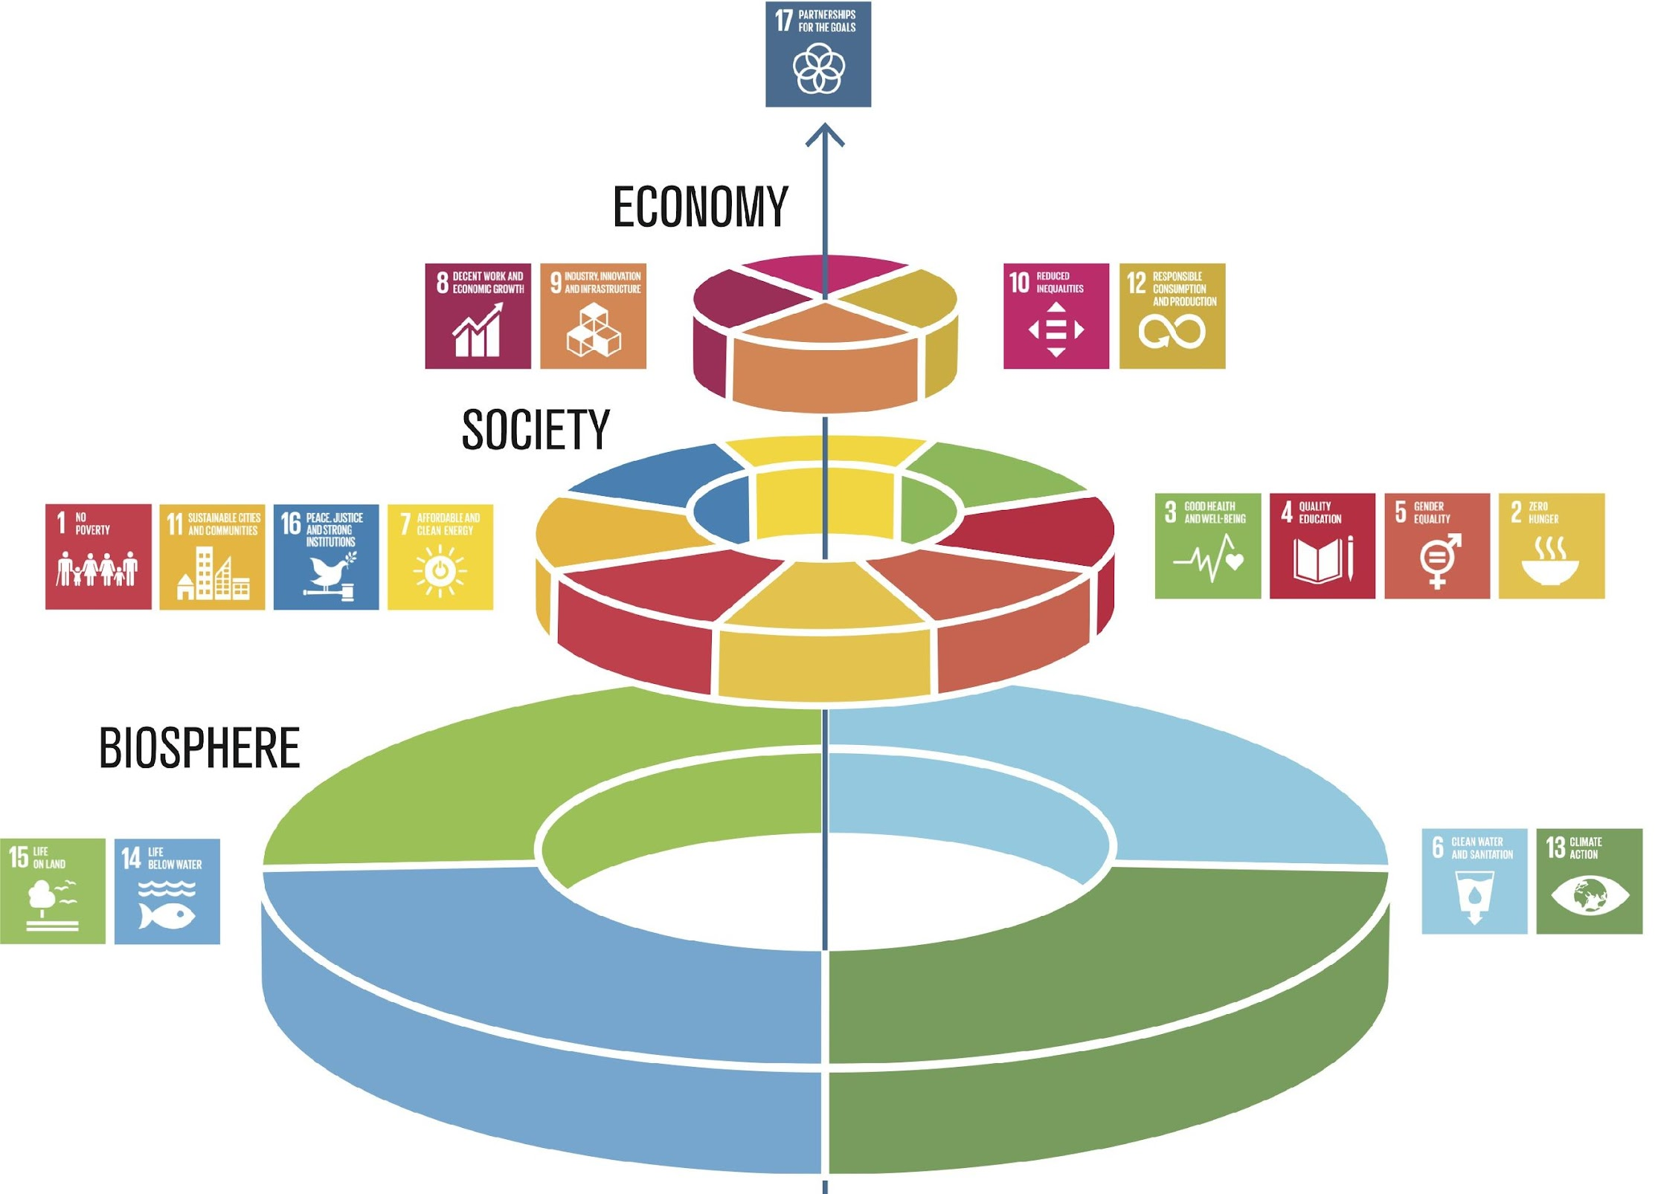
Nachhaltigkeit als gemeinsames Projekt
Ganzheitliche Unternehmensführung
Nachhaltigkeits- strategie
Kennzahlen
Bewertung
Analyse
Ziele
Maßnahmen
Lieferkette, Energie und Ressourcen, Produkte, Recycling,
Mitarbeiter*innen, Gesellschafter*innen, Eigentümer*innen
Gleichberechtigung, Arbeitssicherheit, Weiterbildung, Ausbildung
Welche Rolle spielen die SDG für Ihr Unternehmen
Wie stellen Sie Ihr Unternehmen für die Zukunft auf?
FA Markt- und Sozialforschung
Bildquellen: links - Stockholm Resilience Centre o.J.,
rechts - eigene Abbildung nach sph o.J.
Notes:
Beschreibung
Ohne eine intakte Umwelt kann die Gesellschaft nicht überleben, weswegen auf die Nutzung der natürlichen Ressourcen und den Erhalt von Lebensraum besonders geachtet werden muss. Unsere Gesellschaft und unsere Wirtschaft sind in die Biosphäre eingebettet, sie ist die Basis für alles. Das Cake-Prinzip bedeutet „eine Verschiebung weg vom aktuellen sektoralen Ansatz, bei dem soziale, wirtschaftliche und ökologische Entwicklung als separate Teile angesehen werden“ (Stockholm Resilience Centre o.J.). Auf der Basis der Biosphäre werden alle anderen SDGs eingeordnet werden müssen. Die nächste Ebene nach der Biosphäre bildet die Gesellschaft mit den jeweiligen SDG 1 bis 4, 7, 11 und 16. Die dritte Ebene bildet die Wirtschaft, denn diese ist abhängig von einer funktionierenden Gesellschaft. Diese Schichtung ist wohlbegründet, denn gesunde (3 Gesundheit und Wohlergehen) und wohlhabende (SDG 1 Keine Armut) Kund*innen sind auch die Konsument*innen der Unternehmen ohne die sie nicht existieren würden. Die dritte Ebene – die Wirtschaft – umfasst die SDG 8 Menschwürdige Arbeit und Wirtschaftswachstum, 9 Industrie, Innovation und Infrastruktur, 10 Ungleichheit sowie 12 Nachhaltige/r Konsum und Produktion – also alles, was eine nachhaltige Wirtschaft ausmacht. “On the Top“ steht das SDG 17 „Partnerschaften zur Erreichung der Ziele“, das in diesem Modell als Dreh- und Angelpunkt zwischen allen Ebenen der Interaktion funktioniert. Ohne das Zusammenwirken von mehreren Stakeholdern, Gemeinschaften und Staaten, wird es nur sehr schwer sein, die 17 SDGs bis 2030 umzusetzen.
Auch wenn das SDG 4 Hochwertige Bildung keine besondere Rolle in diesem Modell hat (und nur eingereiht ist zwischen allen anderen) – so kann nur Bildung den Teufelskreis der Armut durchbrechen, Krisen vermeiden und dysfunktionale Gesellschaften (Korruption, Rechtsunsicherheit, Umweltzerstörung, Verletzung der Menschenrechte) verändern. Aber auch in demokratischen Gesellschaften mit einer Wirtschaftsstruktur, die schon in vielen Teilen im Sinne der Nachhaltigkeit reguliert ist, werden die Ziele der nachhaltigen Entwicklung noch bei weitem nicht erreicht, zu groß sind die Defizite der SDG, wie selbst die Bundesregierung in den jeweiligen Nachhaltigkeitsberichten der Ministerien bestätigt (Bundesregierung o.J.).
Aufgabe
Die SDG können auch nur erreicht werden, wenn alle betroffenen Akteure gemeinsam an der Umsetzung arbeiten. Deshalb stellt sich die Frage für jedes einzelne Unternehmen, für die Geschäftsführung, die Eigentümer*innen und für alle Mitarbeiter*innen:
Welche Rolle spielen die SDG für Ihr Unternehmen
Wie stellen Sie Ihr Unternehmen für die Zukunft auf?
Quellen und Abbildung
Cake: Stockholm Resilience Centre (o.J.): Eine neue Art, die Ziele für nachhaltige Entwicklung zu sehen und wie sie alle mit Lebensmitteln verbunden sind. Online: https://www.stockholmresilience.org/research/research-news/2016-06-14-the-sdgs-wedding-cake.html. (Lizenz: CC BY-ND 3.0)
Nachhaltigkeitsstrategie - eigene Darstellung in Anlehung an: sph (o.J.): Strategische Ausrichtung. Online: https://sph-nachhaltig-wirtschaften.de/nachhaltige-strategische-ausrichtung-unternehmen/
Bundesregierung (o.J.): Berichte aus den Ministerien. Online: https://www.bundesregierung.de/breg-de/themen/nachhaltigkeitspolitik/berichte-und-reden-nachhaltigkeit/berichte-aus-den-ministerien-429902

Slide 9
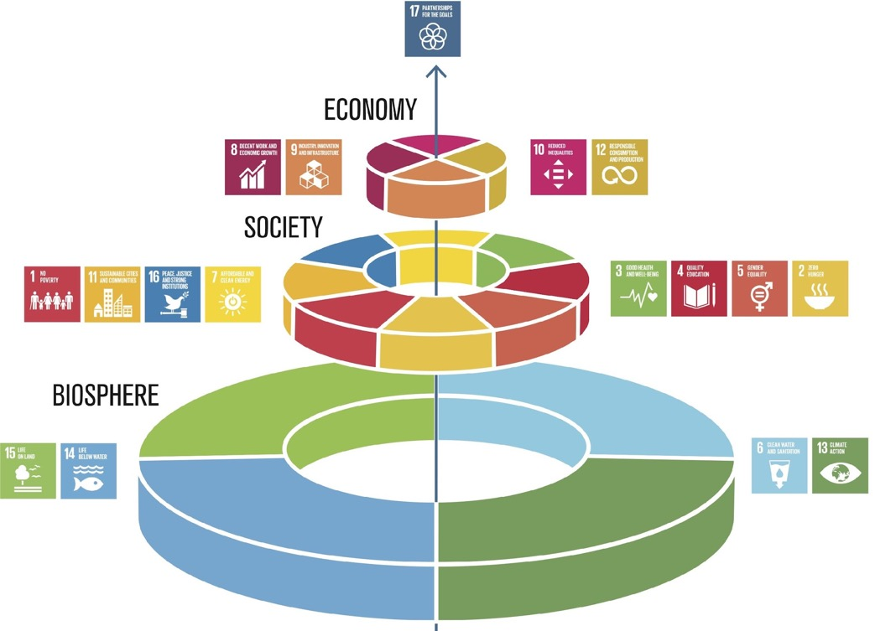
Nachhaltigkeit als gemeinsames Projekt
Ganzheitliche Unternehmensführung
Nachhaltigkeits- strategie
Kennzahlen
Bewertung
Analyse
Ziele
Maßnahmen
Lieferkette, Energie und Ressourcen, Produkte, Recycling,
Mitarbeiter*innen, Gesellschafter*innen, Eigentümer*innen
Gleichberechtigung, Arbeitssicherheit, Weiterbildung, Ausbildung
Welche Rolle spielen die SDG für Ihr Unternehmen
Wie stellen Sie Ihr Unternehmen für die Zukunft auf?
Rohrleitungs- und Kanalbau
Bildquellen: links - Stockholm Resilience Centre o.J.,
rechts - eigene Abbildung nach sph o.J.
Notes:
Beschreibung
Aufgrund des Klimawandels ist eine Auseinandersetzung mit dem Thema der Nachhaltigkeit heute in allen Bereichen unumgänglich. Die Gesellschaft kann ohne eine intakte Umwelt nicht überleben, weswegen auf die Nutzung der natürlichen Ressourcen und den Erhalt von Lebensraum besonders geachtet werden muss. Unsere Gesellschaft und unsere Wirtschaft sind in die Biosphäre eingebettet, sie ist die Basis für alles. Das Cake-Prinzip bedeutet „eine Verschiebung weg vom aktuellen sektoralen Ansatz, bei dem soziale, wirtschaftliche und ökologische Entwicklung als separate Teile angesehen werden“ (Stockholm Resilience Centre o.J.). Auf der Basis der Biosphäre werden alle anderen SDGs eingeordnet werden müssen. Die nächste Ebene nach der Biosphäre bildet die Gesellschaft mit den jeweiligen SDG 1 bis 4, 7, 11 und 16. Die dritte Ebene bildet die Wirtschaft, denn diese ist abhängig von einer funktionierenden Gesellschaft. Diese Schichtung ist wohlbegründet, denn gesunde (3 Gesundheit und Wohlergehen) und wohlhabende (SDG 1 Keine Armut) Kund*innen sind auch die Konsument*innen der Unternehmen ohne die sie nicht existieren würden. Die dritte Ebene – die Wirtschaft – umfasst die SDG 8 Menschwürdige Arbeit und Wirtschaftswachstum, 9 Industrie, Innovation und Infrastruktur, 10 Ungleichheit sowie 12 Nachhaltige/r Konsum und Produktion – also alles, was eine nachhaltige Wirtschaft ausmacht. “On the Top“ steht das SDG 17 „Partnerschaften zur Erreichung der Ziele, das in diesem Modell als Dreh- und Angelpunkt zwischen allen Ebenen der Interaktion funktioniert. Ohne das Zusammenwirken von mehreren Stakeholdern, Gemeinschaften und Staaten, wird es nur sehr schwer sein, die 17 SDGs bis 2030 umzusetzen.
Auch wenn das SDG 4 Hochwertige Bildung keine besondere Rolle in diesem Modell hat (und nur eingereiht ist zwischen allen anderen) – so kann nur Bildung den Teufelskreis der Armut durchbrechen, Krisen vermeiden und dysfunktionale Gesellschaften (Korruption, Rechtsunsicherheit, Umweltzerstörung, Verletzung der Menschenrechte) verändern. Aber auch in demokratischen Gesellschaften mit einer Wirtschaftsstruktur, die schon in vielen Teilen im Sinne der Nachhaltigkeit reguliert ist, werden die Ziele der nachhaltigen Entwicklung noch bei weitem nicht erreicht, zu groß sind die Defizite der SDG wie selbst die Bundesregierung in den jeweiligen Nachhaltigkeitsberichten der Ministerium bestätigen (Bundesregierung o.J.).
Aufgabe
Die SDG können auch nur erreicht werden, wenn alle betroffenen Akteure gemeinsam an der Umsetzung arbeiten. Deshalb stellt sich die Frage für jedes einzelne Unternehmen, für die Geschäftsführung, die Eigentümer*innen und für alle Mitarbeiter*innen:
Welche Rolle spielen die SDG für Ihr Unternehmen
Wie stellen Sie Ihr Unternehmen für die Zukunft auf?
Quellen und Abbildung
Cake: Stockholm Resilience Centre (o.J.): Eine neue Art, die Ziele für nachhaltige Entwicklung zu sehen und wie sie alle mit Lebensmitteln verbunden sind. Online: https://www.stockholmresilience.org/research/research-news/2016-06-14-the-sdgs-wedding-cake.html. (Lizenz: CC BY-ND 3.0)
Nachhaltigkeitsstrategie - eigene Darstellung in Anlehung an: sph (o.J.): Strategische Ausrichtung. Online: https://sph-nachhaltig-wirtschaften.de/nachhaltige-strategische-ausrichtung-unternehmen/
Bundesregierung (o.J.): Berichte aus den Ministerien. Online: https://www.bundesregierung.de/breg-de/themen/nachhaltigkeitspolitik/berichte-und-reden-nachhaltigkeit/berichte-aus-den-ministerien-429902

